Slide 1
Tramwaje Śląskie S.A.
Kwiecień 2022 r.

Slide 2
„Zintegrowany Projekt modernizacji i rozwoju infrastruktury tramwajowej w Aglomeracji Śląsko – Zagłębiowskiej wraz z zakupem taboru tramwajowego”
Projekt współfinansowany przez Unię Europejską ze środków Funduszu Spójności
w ramach Programu Operacyjnego Infrastruktura i Środowisko na lata 2014 - 2020

Slide 3
Projekt pn. „Zintegrowany Projekt modernizacji i rozwoju infrastruktury tramwajowej w Aglomeracji Śląsko – Zagłębiowskiej wraz z zakupem taboru tramwajowego” został podzielony na 3 etapy:
Etap I obejmuje 26 zadań infrastrukturalnych, zadanie związane z zakupem taboru oraz zadanie dotyczące zakupu specjalistycznych pojazdów technicznych,
Etap II obejmuje 12 zadań infrastrukturalnych,
Etap III obejmuje 4 zadania infrastrukturalne, zadanie związane z zakupem pojazdów specjalistycznych i technicznych.
Zakres finansowy:
szacunkowy maksymalny koszt całkowity: 1 278 240 117,81 zł,
maksymalna kwota wydatków kwalifikowanych: 916 255 985,65 zł,
kwota dofinansowania: 599 596 904,77 zł
Zakres rzeczowy:
2 zadania związane z budową nowych torowisk (ok. 9,0 kmtp),
40 zadań związanych z modernizacją istniejących torowisk (ok. 115,67 kmtp),
55 nowych wagonów tramwajowych,
8 pojazdów specjalistycznych (2 sieciowe, 4 torowe, szlifierka, ratunkowy).

Slide 4
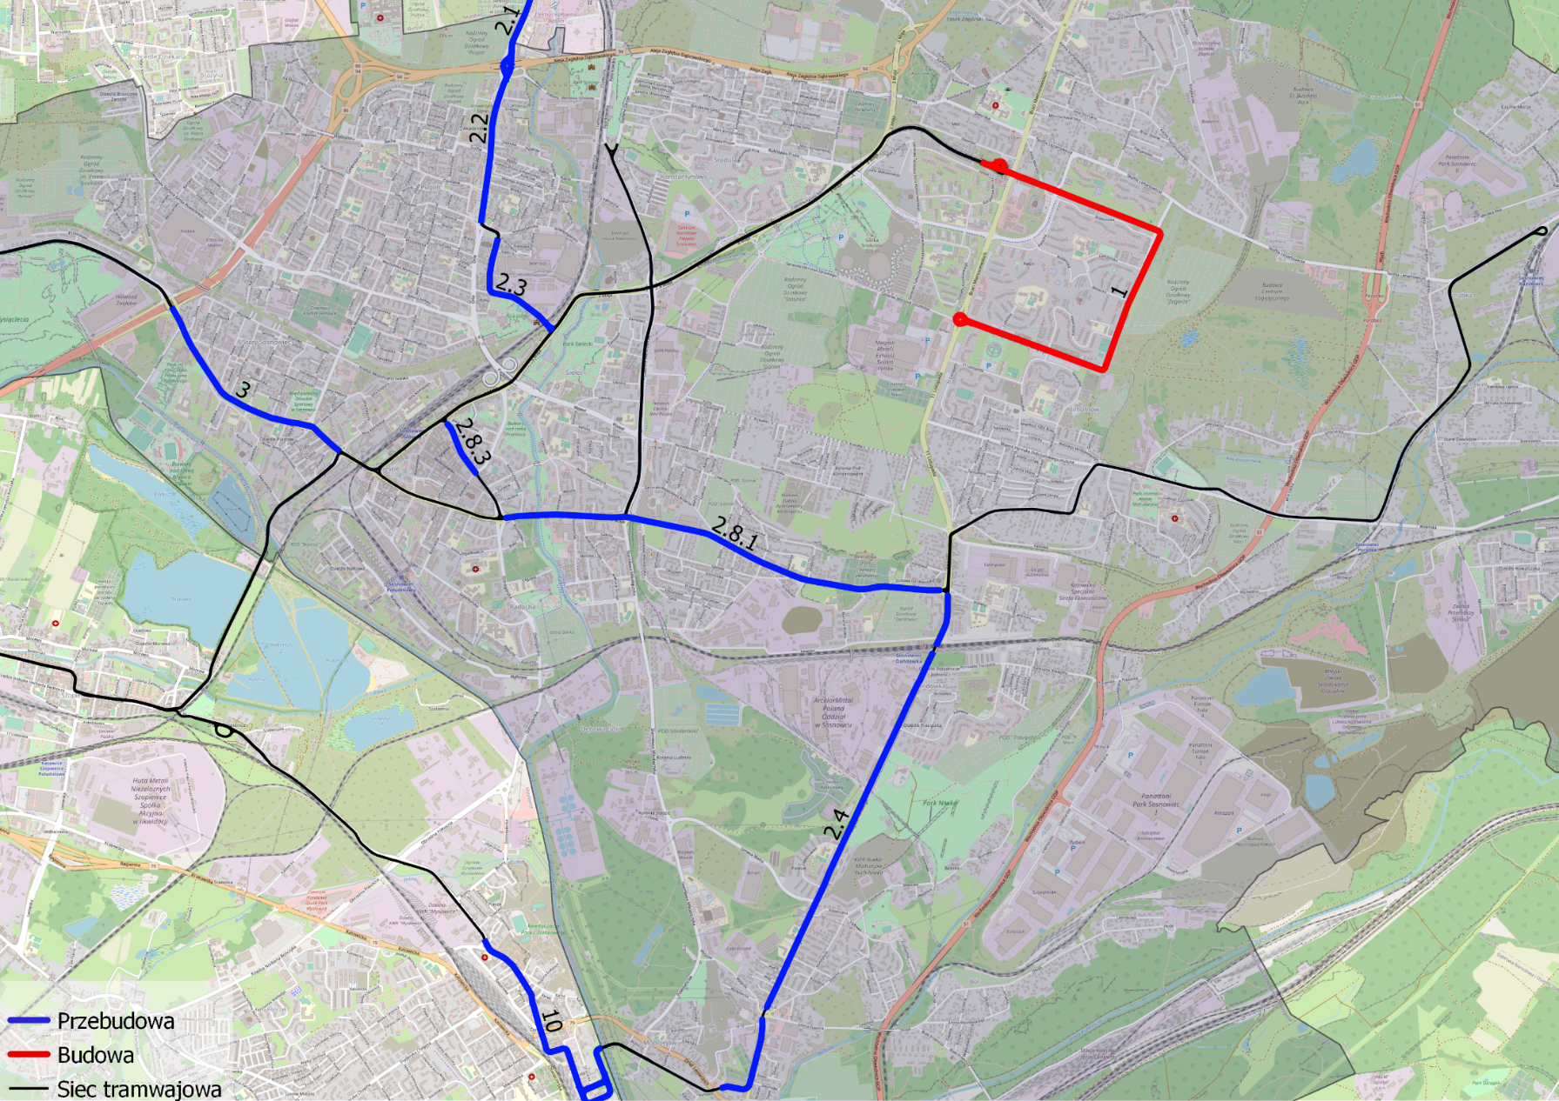
Lokalizacja zadań w Sosnowcu

Slide 5
Wykaz zadań
Lp. | Nr zadania | Nazwa zadania | Wartość zadania netto | Stan zaawansowania
1 | 1 | Budowa linii tramwajowej w dzielnicy Zagórze od pętli tramwajowej do ronda Jana Pawła II w Sosnowcu. | 88 899 150,22 zł | W trakcie realizacji
2 | 2.2 | Przebudowa infrastruktury tramwajowej od granicy z Będzinem do pętli "Będzińska" w Sosnowcu. Przebudowa pętli "Będzińska" w Sosnowcu wraz z rozjazdami tramwajowymi oraz przebudowa infrastruktury tramwajowej w ciągu ul. Będzińskiej na odcinku od ul. Zagłębia Dąbrowskiego do ul. Staropogońskiej. | 16 299 045,92 zł | Zrealizowane
3 | 2.3 | Przebudowa torowiska w jezdni w ciągu ul. Mariackiej i ul. Żeromskiego w Sosnowcu. | 14 542 950,27 zł | Zrealizowane
4 | 3 | Budowa i modernizacja infrastruktury torowo - sieciowej w ciągu ul. Piłsudskiego w Sosnowcu od ul. Sobieskiego do drogi ekspresowej S86. | 16 115 436,34 zł | Zrealizowane
5 | 2.4 | Przebudowa infrastruktury tramwajowej w ciągu ul. Wojska Polskiego w Sosnowcu, od ul. Gen. Andersa do ul. Orląt Lwowskich (dobudowa drugiego toru). | 39 796 375, 29zł | Planowane do realizacji
6 | 2.8.1 | Przebudowa torowiska tramwajowego wraz z siecią trakcyjną w Sosnowcu w ciągu ulic: ul. Gen. W. Andersa od ul. Wojska Polskiego do Ronda Ludwik, - ul. 1 Maja od Ronda Ludwik do Ronda E. Gierka. | 28 228 004,69 zł | W trakcie realizacji
7 | 2.8.3 | Przebudowa torowiska tramwajowego w ciągu ul. Małachowskiego od ul. Mościckiego do ul. 3-go Maja. | 7 249 943,25 zł | W trakcie realizacji
8 |  | Modernizacja łuku torowego w ul. Mariacka – ul. Nowopogońska. | 1 458 900,00 zł | Zrealizowane
9 |  | Modernizacja torowiska tramwajowego wzdłuż ul. Staszica w Sosnowcu. | 7 778 483,59 zł | Zrealizowane
10 |  | Modernizacja wiaduktu tramwajowego w Sosnowcu w ciągu ul. Narutowicza. | 1 689 305,93 zł | Zrealizowane
11 |  | Zaprojektowanie i wykonanie robót budowlanych dla zadania pn.: Wymiana nawierzchni drogowej ulicy Piłsudskiego na odcinku od skrzyżowania ulic Kilińskiego i Sobieskiego do drogi ekspresowej S86 z wyłączeniem odcinka w rejonie ronda im. Profesora Władysława Bartoszewskiego - Etap I | 1 554 720,15 zł | Zrealizowane
12 |  | Wymiana nawierzchni drogowej ulicy Piłsudskiego na odcinku od skrzyżowania ulic Kilińskiego i Sobieskiego do drogi ekspresowej S86 z wyłączeniem odcinka w rejonie ronda im. Prof. Władysława Bartoszewskiego ETAP II – odcinek od S86 do ronda Kilińskiego/Sobieskiego (Kierunek Centrum). | 1 396 796,24 zł | Zrealizowane
 |  |  | 225 019 111,89 zł

Slide 6
„Budowa linii tramwajowej w dzielnicy Zagórze od pętli tramwajowej do ronda Jana Pawła II w Sosnowcu”
DANE ZADANIA:
Formuła zadania: Projektuj - Buduj
Termin realizacji: 23.04.2020 r. ÷ 23.01.2023 r.
Wartość umowna: 88 899 150,22 zł netto
Dwutorowa linia tramwajowa o długości ok. 7100 mtp
Konstrukcja torowiska: torowisko klasyczne, tor na podlewie ciągłym, tor na podlewie punktowym

Slide 7
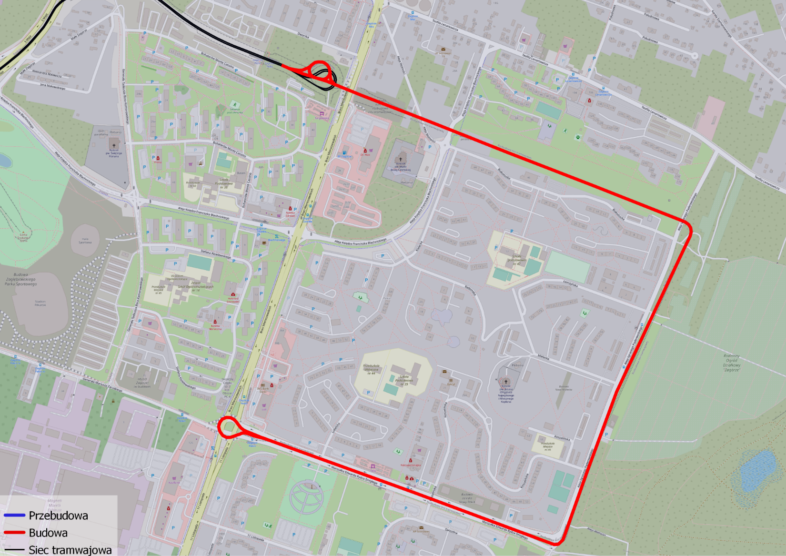
„Budowa linii tramwajowej w dzielnicy Zagórze od pętli tramwajowej do ronda Jana Pawła II w Sosnowcu”

Slide 8
„Budowa linii tramwajowej w dzielnicy Zagórze od pętli tramwajowej do ronda Jana Pawła II w Sosnowcu”
PRZEDMIOT ZAMÓWIENIA:
Zaprojektowanie w systemie optymalizacji dokumentacji projektowej pierwotnej wraz z uzyskaniem wszystkich niezbędnych decyzji i pozwoleń oraz budową linii tramwajowej na trasie:
od dotychczasowej pętli tramwajowej poprzez dwupoziomowe skrzyżowanie z ul. Braci Mieroszewskich (tunel),
jednopoziomowe skrzyżowanie z al. Wolności oraz z ul. Ks. F. Blachnickiego,
wzdłuż obustronnej zabudowy ul. Białostockiej,
wzdłuż jednostronnej zabudowy al. I. Paderewskiego i dwustronnej zabudowy przy ul. Marszałka Edwarda Rydza Śmigłego,
do skrzyżowania ulic: Braci Mieroszewskich – 11-go Listopada (rondo Jana Pawła II), gdzie planowane jest zakończenie trasy pętlą tramwajową.

Slide 9
„Budowa linii tramwajowej w dzielnicy Zagórze od pętli tramwajowej do ronda Jana Pawła II w Sosnowcu”
AKTUALNIE PROWADZONE SĄ PRACE W ZAKRESIE:
Przebudowy infrastruktury podziemnej (teletechnicznej, energetycznej, oświetlenia ulicznego) – rejon ronda Jana Pawła II
Budowy kanalizacji deszczowej i wodociągu w rejonie ronda Jana Pawła II
Zbrojenia segmentu klatek schodowych i szybu windowego – Węzeł Przesiadkowy
Montaż fundamentów słupów trakcyjnych – rejon ronda Jana Pawła II
Roboty torowe na pętli tramwajowej oraz ulic objętych inwestycją
Budowy podstacji trakcyjnej

Slide 10
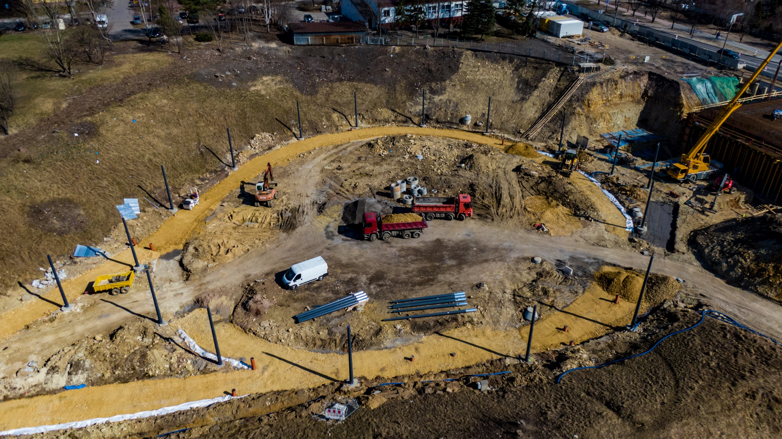
„Budowa linii tramwajowej w dzielnicy Zagórze od pętli tramwajowej do ronda Jana Pawła II w Sosnowcu”

Slide 11
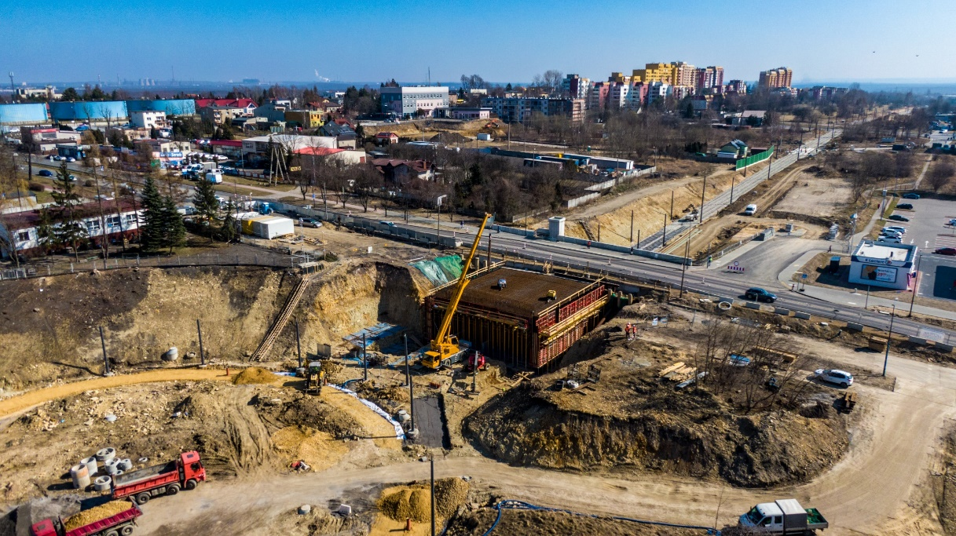
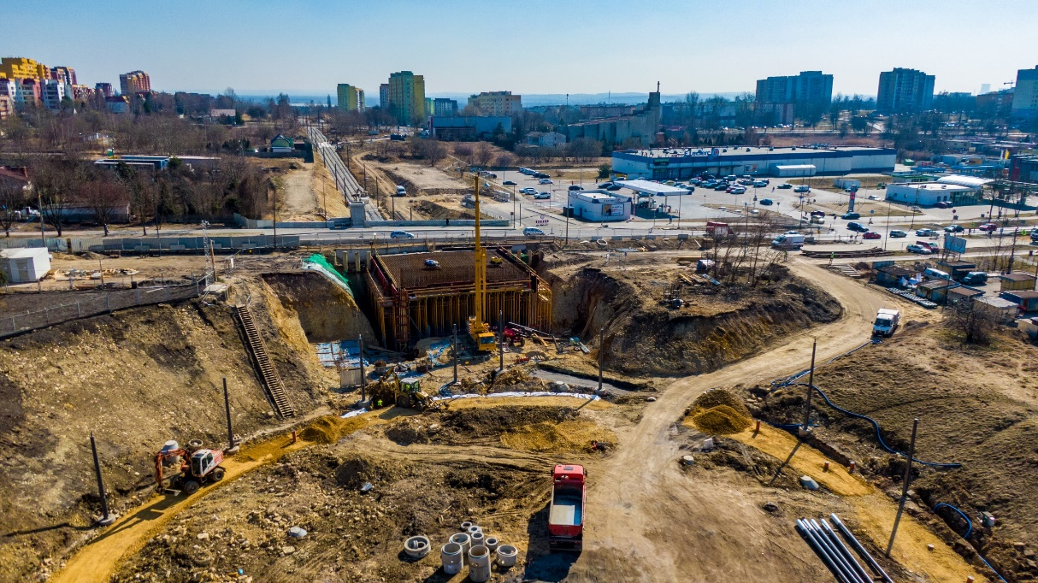
„Budowa linii tramwajowej w dzielnicy Zagórze od pętli tramwajowej do ronda Jana Pawła II w Sosnowcu”

Slide 12
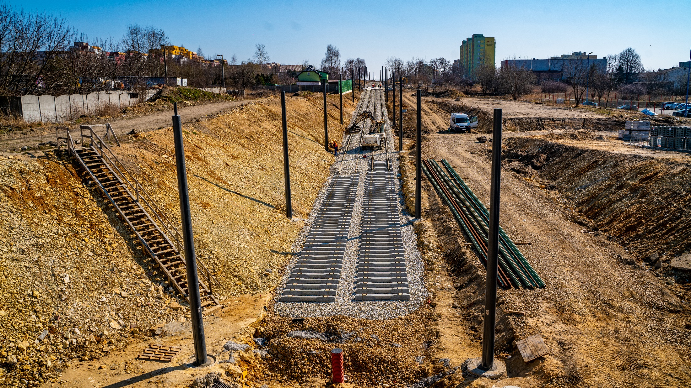
„Budowa linii tramwajowej w dzielnicy Zagórze od pętli tramwajowej do ronda Jana Pawła II w Sosnowcu”

Slide 13
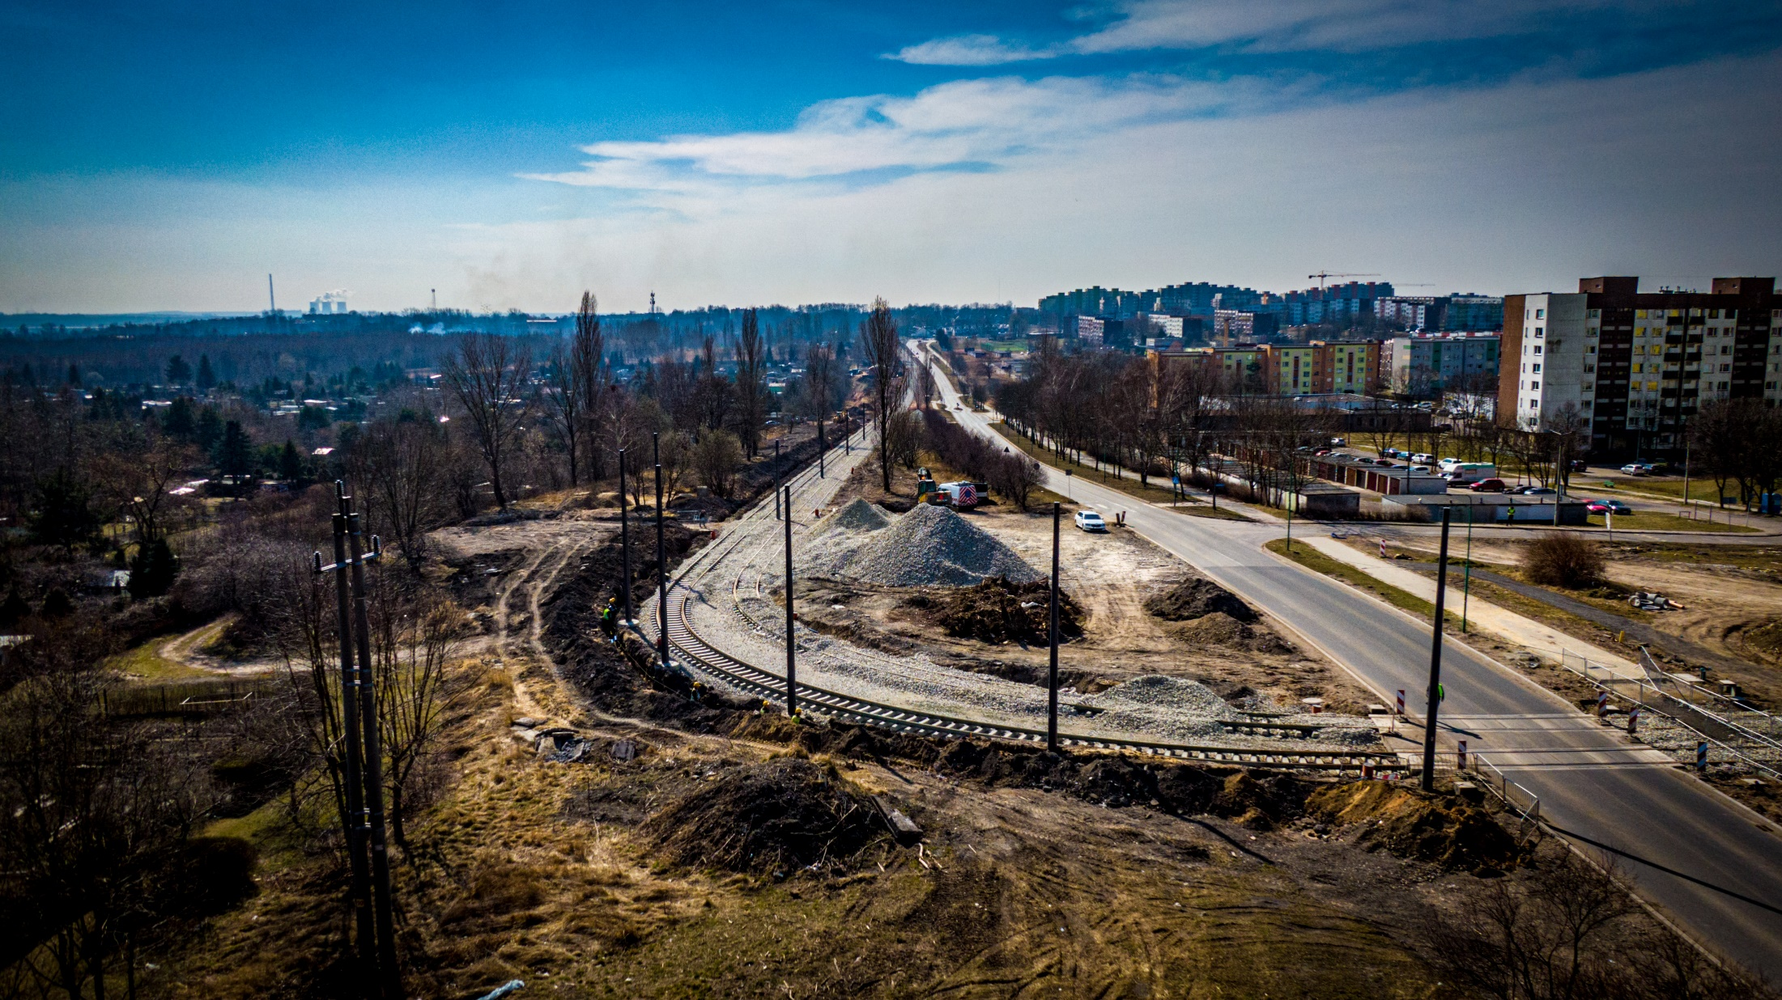
„Budowa linii tramwajowej w dzielnicy Zagórze od pętli tramwajowej do ronda Jana Pawła II w Sosnowcu”

Slide 14
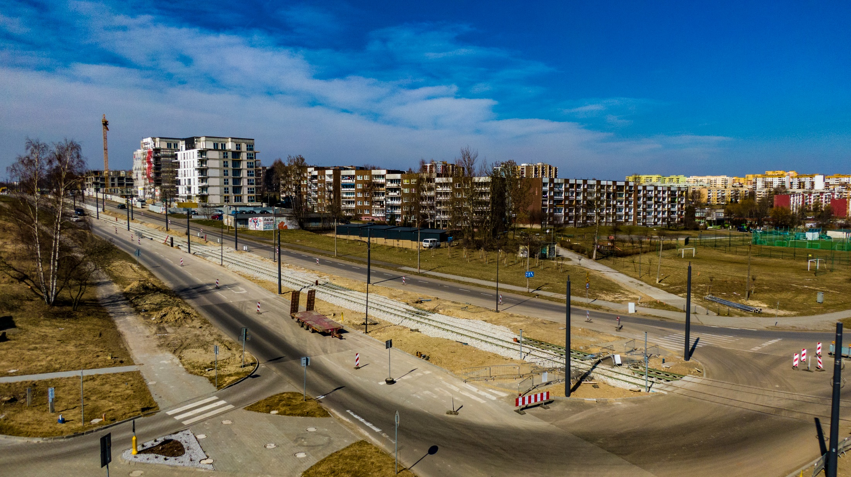
„Budowa linii tramwajowej w dzielnicy Zagórze od pętli tramwajowej do ronda Jana Pawła II w Sosnowcu”

Slide 15
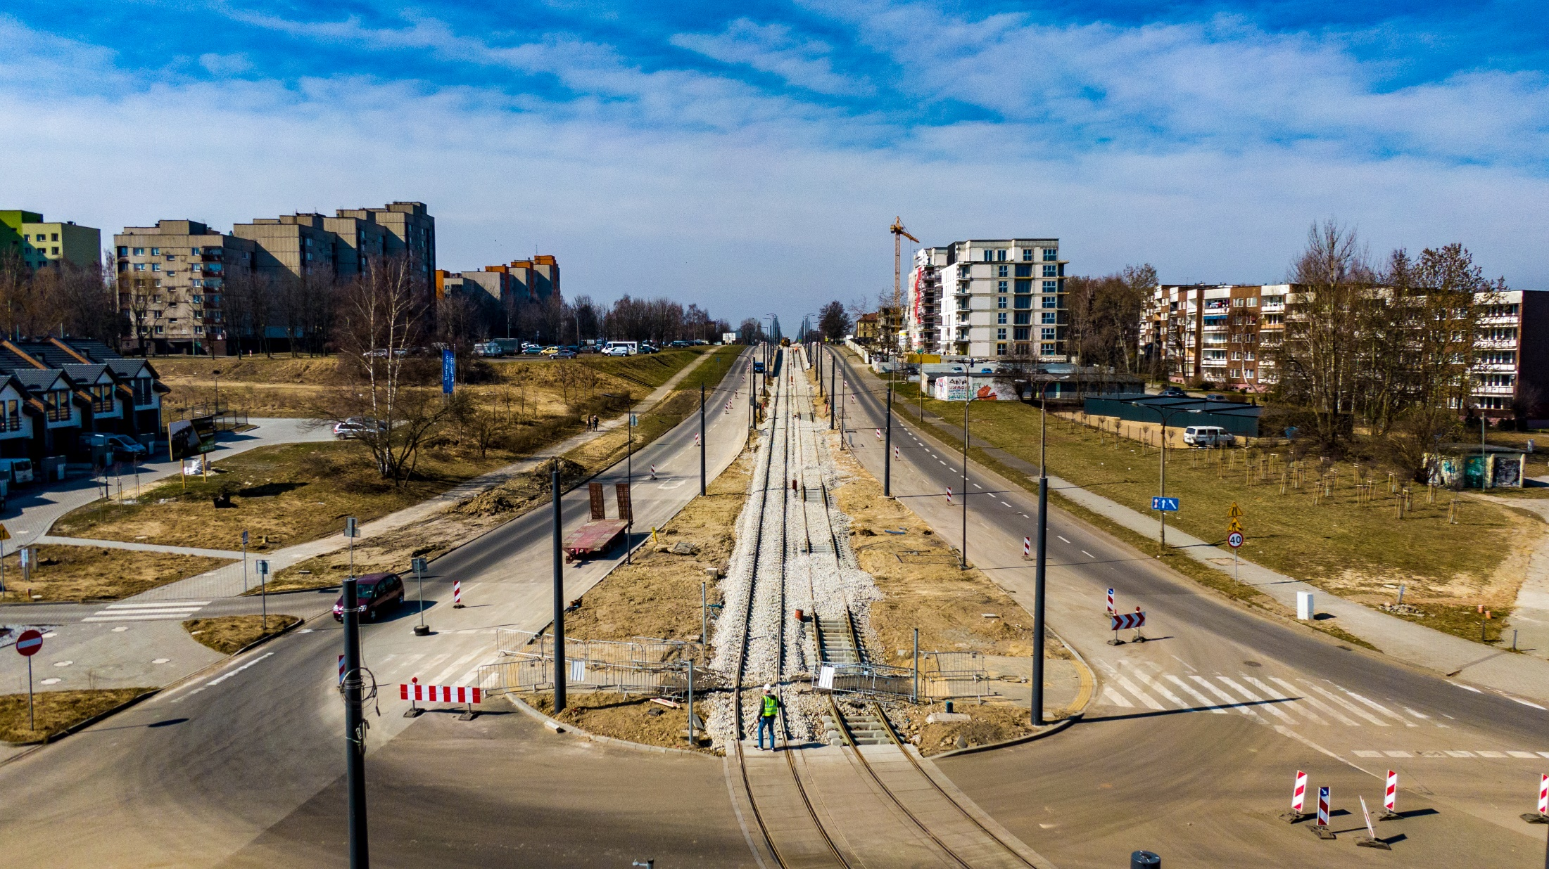
„Budowa linii tramwajowej w dzielnicy Zagórze od pętli tramwajowej do ronda Jana Pawła II w Sosnowcu”

Slide 16
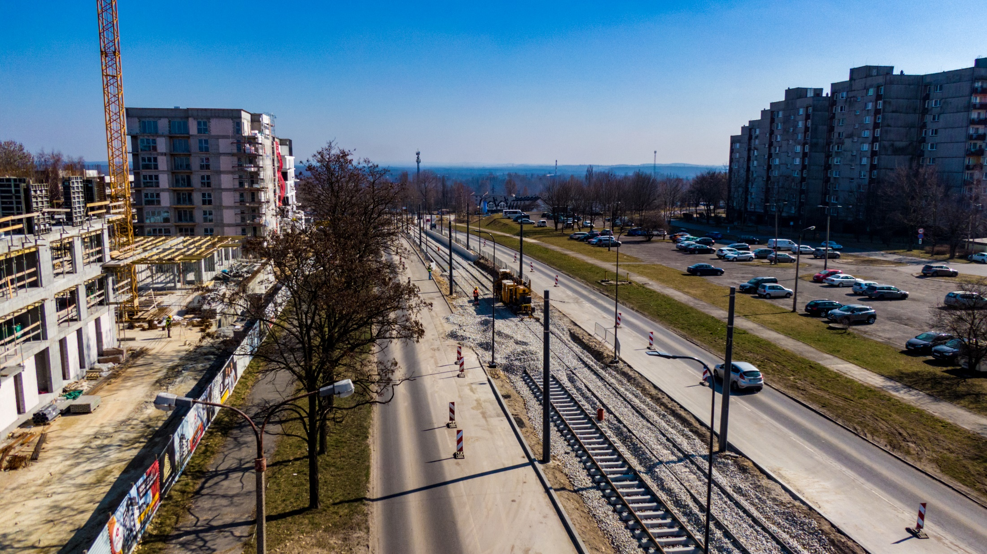
„Budowa linii tramwajowej w dzielnicy Zagórze od pętli tramwajowej do ronda Jana Pawła II w Sosnowcu”

Slide 17
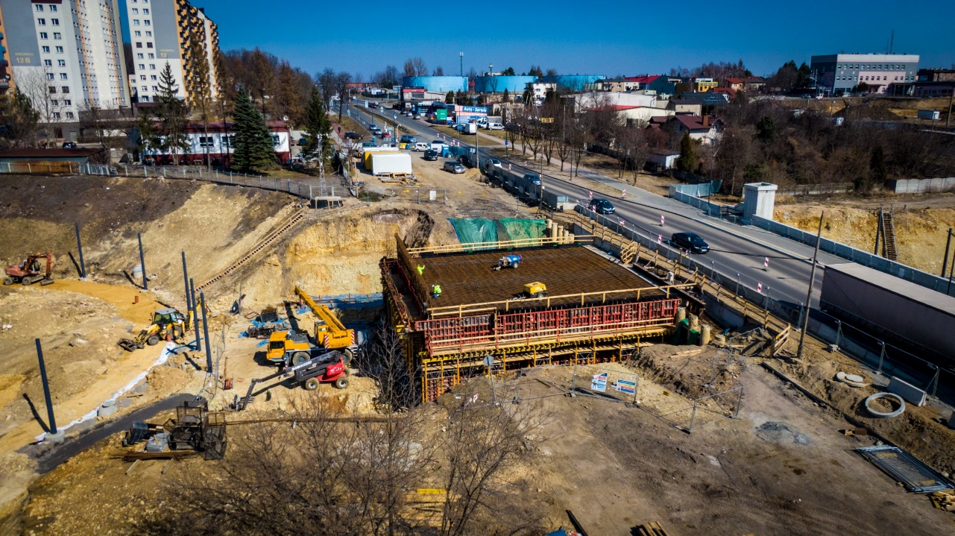
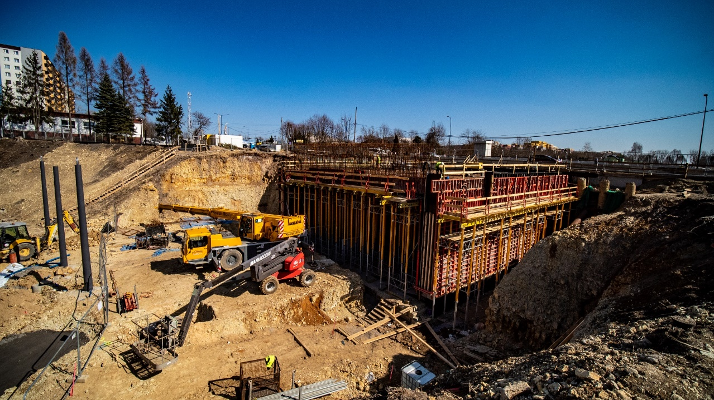
„Budowa linii tramwajowej w dzielnicy Zagórze od pętli tramwajowej do ronda Jana Pawła II w Sosnowcu”

Slide 18
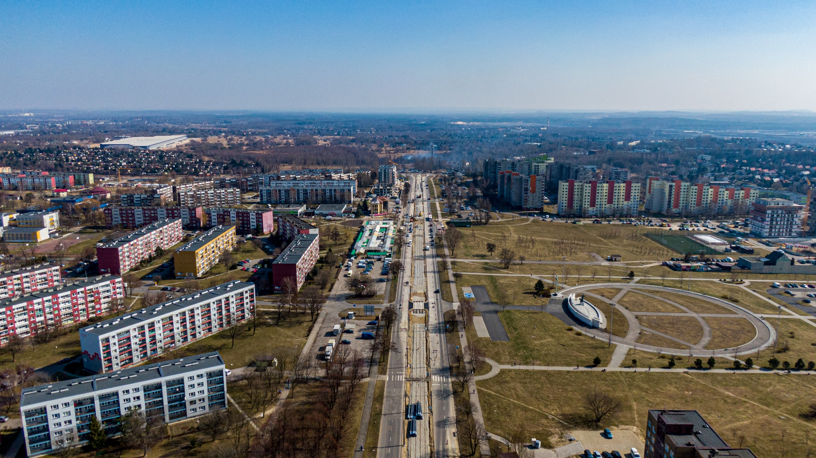
„Budowa linii tramwajowej w dzielnicy Zagórze od pętli tramwajowej do ronda Jana Pawła II w Sosnowcu”

Slide 19
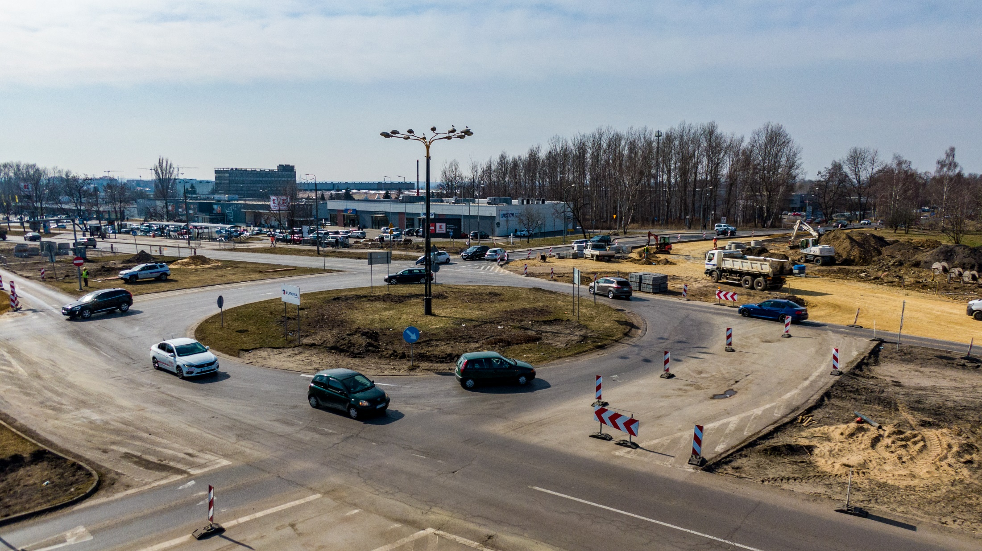
„Budowa linii tramwajowej w dzielnicy Zagórze od pętli tramwajowej do ronda Jana Pawła II w Sosnowcu”

Slide 20
„Przebudowa infrastruktury tramwajowej w ciągu ul. Wojska Polskiego w Sosnowcu, od ul. Gen. Andersa do ul. Orląt Lwowskich (dobudowa drugiego toru)”
DANE ZADANIA:
Formuła zadania: Buduj
Termin realizacji: na etapie wyboru Wykonawcy
Wartość oferty: 39 796 375,29 zł netto
Jednotorowa (miejscami dwutorowa) linia tramwajowa o długości ok. 5780 mtp
Konstrukcja torowiska: torowisko klasyczne, konstrukcja podsypkowa na podkładach wraz z przebudową elementów zagospodarowania pasa drogowego wzdłuż torowiska

Slide 21
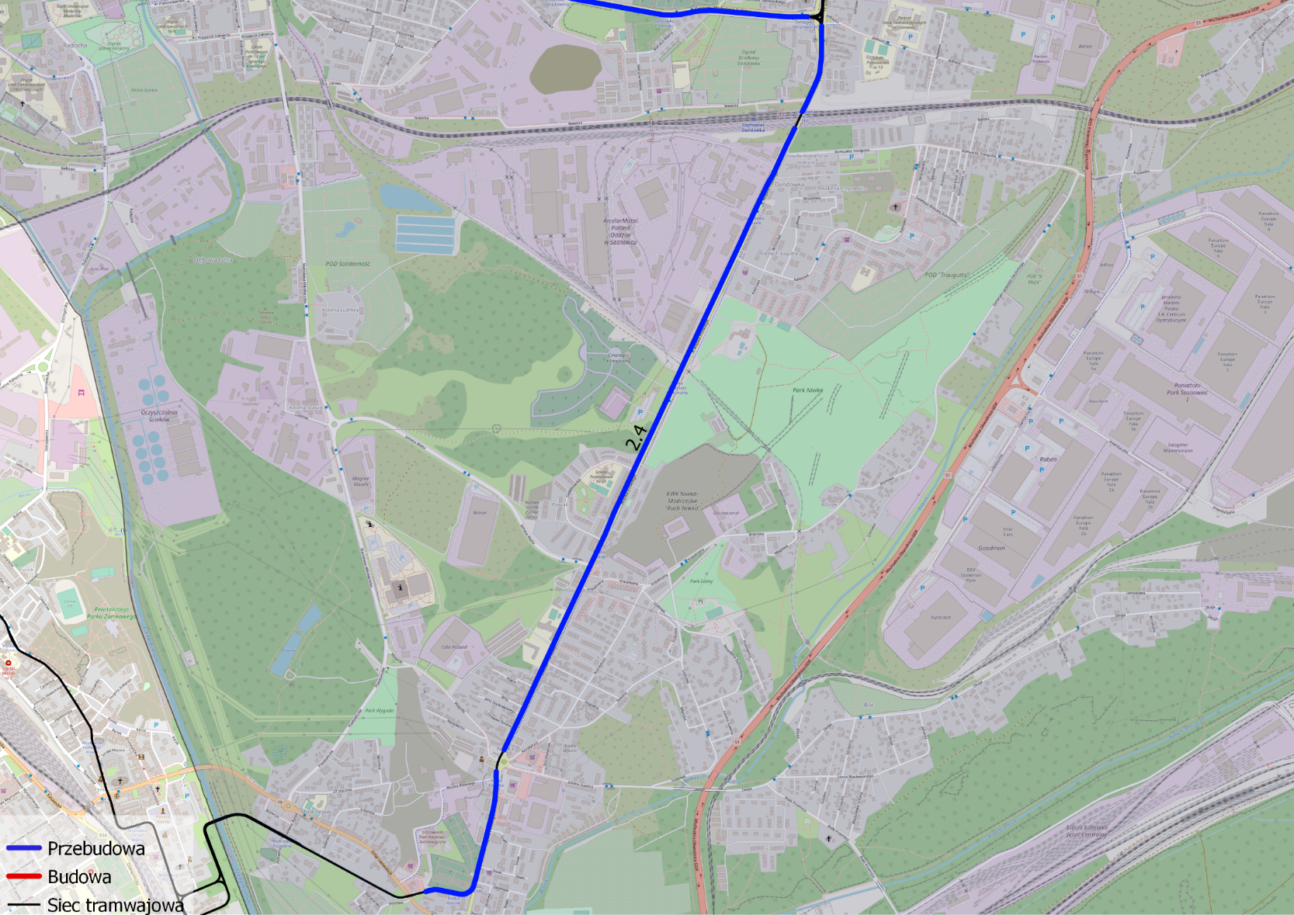
„Przebudowa infrastruktury tramwajowej w ciągu ul. Wojska Polskiego w Sosnowcu, od ul. Gen. Andersa do ul. Orląt Lwowskich (dobudowa drugiego toru)”

Slide 22
„Przebudowa infrastruktury tramwajowej w ciągu ul. Wojska Polskiego w Sosnowcu, od ul. Gen. Andersa do ul. Orląt Lwowskich (dobudowa drugiego toru)”
PRZEDMIOT ZAMÓWIENIA OBEJMUJE M.IN.:
Przebudowę torowiska tramwajowego z odcinkową dobudową drugiego toru:
- torowisko dwutorowe na odcinku od skrzyżowania ul. Wojska Polskiego z ul. Niwecką do przystanku „Niwka Pawiak” w rejonie skrzyżowania z ul. Jamesa Watta
- torowisko dwutorowe na odcinku od wiaduktu tramwajowo-drogowego nad torami kolejowymi stacji Sosnowiec Dańdówka do skrzyżowania z ul. Gen. Andersa
- torowisko jednotorowe na odcinku od przystanku „Niwka Pawiak” do rejonu wiaduktu z ul. Orląt Lwowskich z mijanką w okolicy przystanku „Niwka Kościół”
Częściową przebudowę i odtworzenie odcinków jezdni oraz zabudowa krawężnika wzdłuż ul. Wojska Polskiego
Przebudowę sieci trakcyjnej wraz z urządzeniami specjalnymi sieci trakcyjnej

Slide 23
„Przebudowa torowiska tramwajowego wraz z siecią trakcyjną
w Sosnowcu w ciągu ulic: - ul. Gen. W. Andersa od ul. Wojska Polskiego do Ronda Ludwik, - ul. 1 Maja od Ronda Ludwik do Ronda E. Gierka”
DANE ZADANIA:
Formuła zadania: Buduj
Termin realizacji: 07.04.2021 r. ÷ 07.02.2023 r.
Wartość umowna: 28 228 004,69 zł netto
Dwutorowa linia tramwajowa o długości ok. 6000 mtp
Konstrukcja torowiska: torowisko klasyczne, tor na podlewie ciągłym

Slide 24
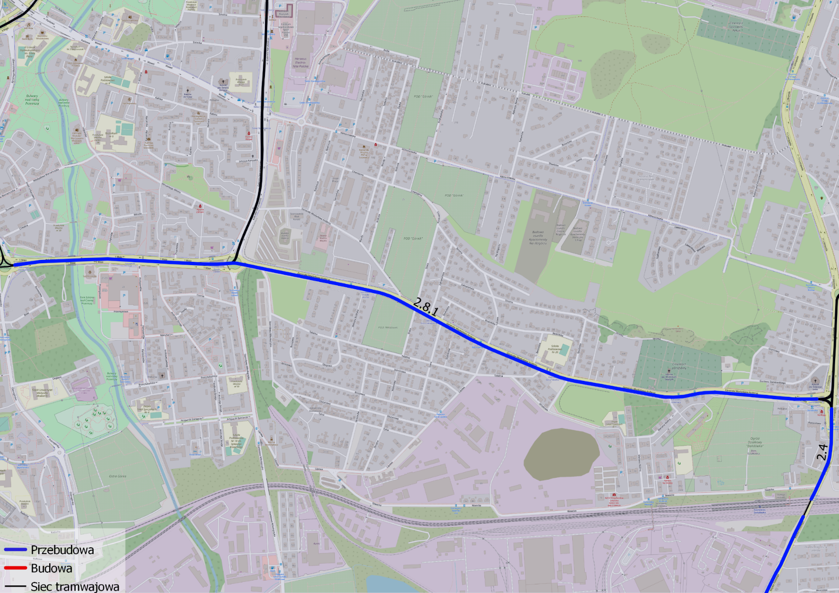
„Przebudowa torowiska tramwajowego wraz z siecią trakcyjną
w Sosnowcu w ciągu ulic: - ul. Gen. W. Andersa od ul. Wojska Polskiego do Ronda Ludwik, - ul. 1 Maja od Ronda Ludwik do Ronda E. Gierka”

Slide 25
„Przebudowa torowiska tramwajowego wraz z siecią trakcyjną
w Sosnowcu w ciągu ulic: - ul. Gen. W. Andersa od ul. Wojska Polskiego do Ronda Ludwik, - ul. 1 Maja od Ronda Ludwik do Ronda E. Gierka”
PRZEDMIOT ZAMÓWIENIA OBEJMUJE M.IN.:
Przebudowę wydzielonego torowiska tramwajowego oraz peronów przystankowych (tramwajowych, autobusowo-tramwajowych)
Budowę zatoki autobusowej
Przebudowę przejazdów tramwajowych przez skrzyżowania i zjazdy
Przebudowę chodników, ścieżek rowerowych, zjazdów, przejść dla pieszych
Budowę i przebudowę odwodnienia torowiska tramwajowego (m.in. drenażu i urządzeń odwadniających)
Przebudowę sieci trakcyjnej wraz z liniami zasilającymi
Modernizację podstacji trakcyjnej

Slide 26
„Przebudowa torowiska tramwajowego wraz z siecią trakcyjną
w Sosnowcu w ciągu ulic: - ul. Gen. W. Andersa od ul. Wojska Polskiego do Ronda Ludwik, - ul. 1 Maja od Ronda Ludwik do Ronda E. Gierka”
AKTUALNIE PROWADZONE SĄ PRACE W ZAKRESIE:
Zabudowy przejazdów do posesji z płyt CBP
Prace brukarskie
Balastowanie toru
Rozbiórka toru nr 2 na Rondzie Ludwik wraz z pracami ziemnymi
Ułożenie kabli trakcyjnych i sterowniczych na odcinku od Podstacji Andersa do Ronda Ludwik oraz zasypywanie i zagęszczanie wykopu kablami
Wykonanie przewiertów pod kable trakcyjne pod ul. 1 Maja
Montaż podwieszeń sieci trakcyjnej (kontynuacja prac)

Slide 27
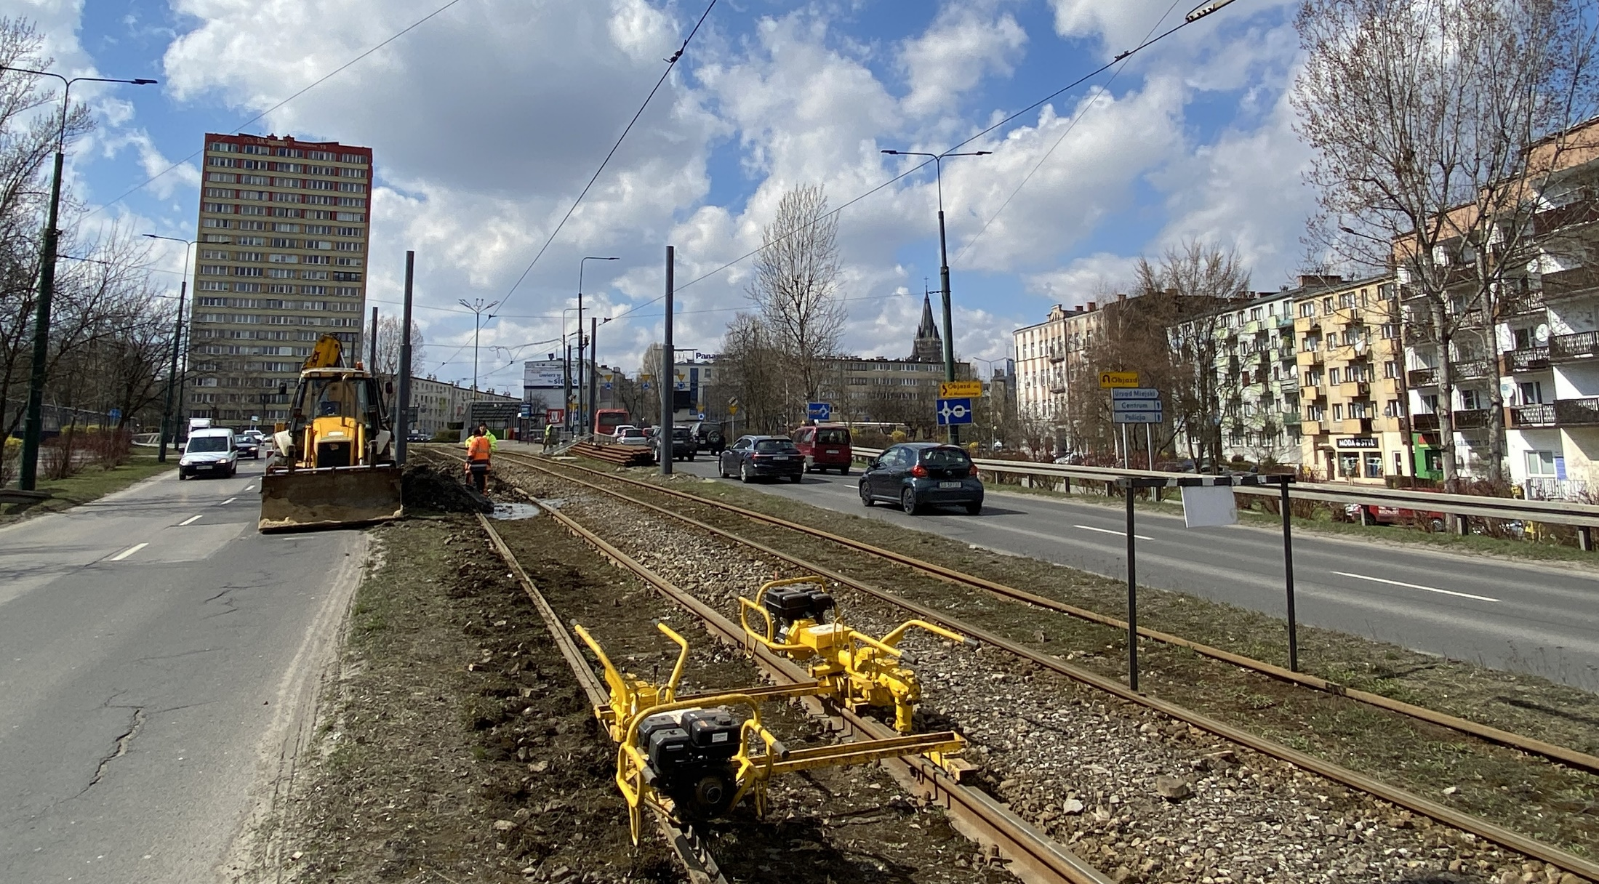
„Przebudowa torowiska tramwajowego wraz z siecią trakcyjną
w Sosnowcu w ciągu ulic: - ul. Gen. W. Andersa od ul. Wojska Polskiego do Ronda Ludwik, - ul. 1 Maja od Ronda Ludwik do Ronda E. Gierka”

Slide 28
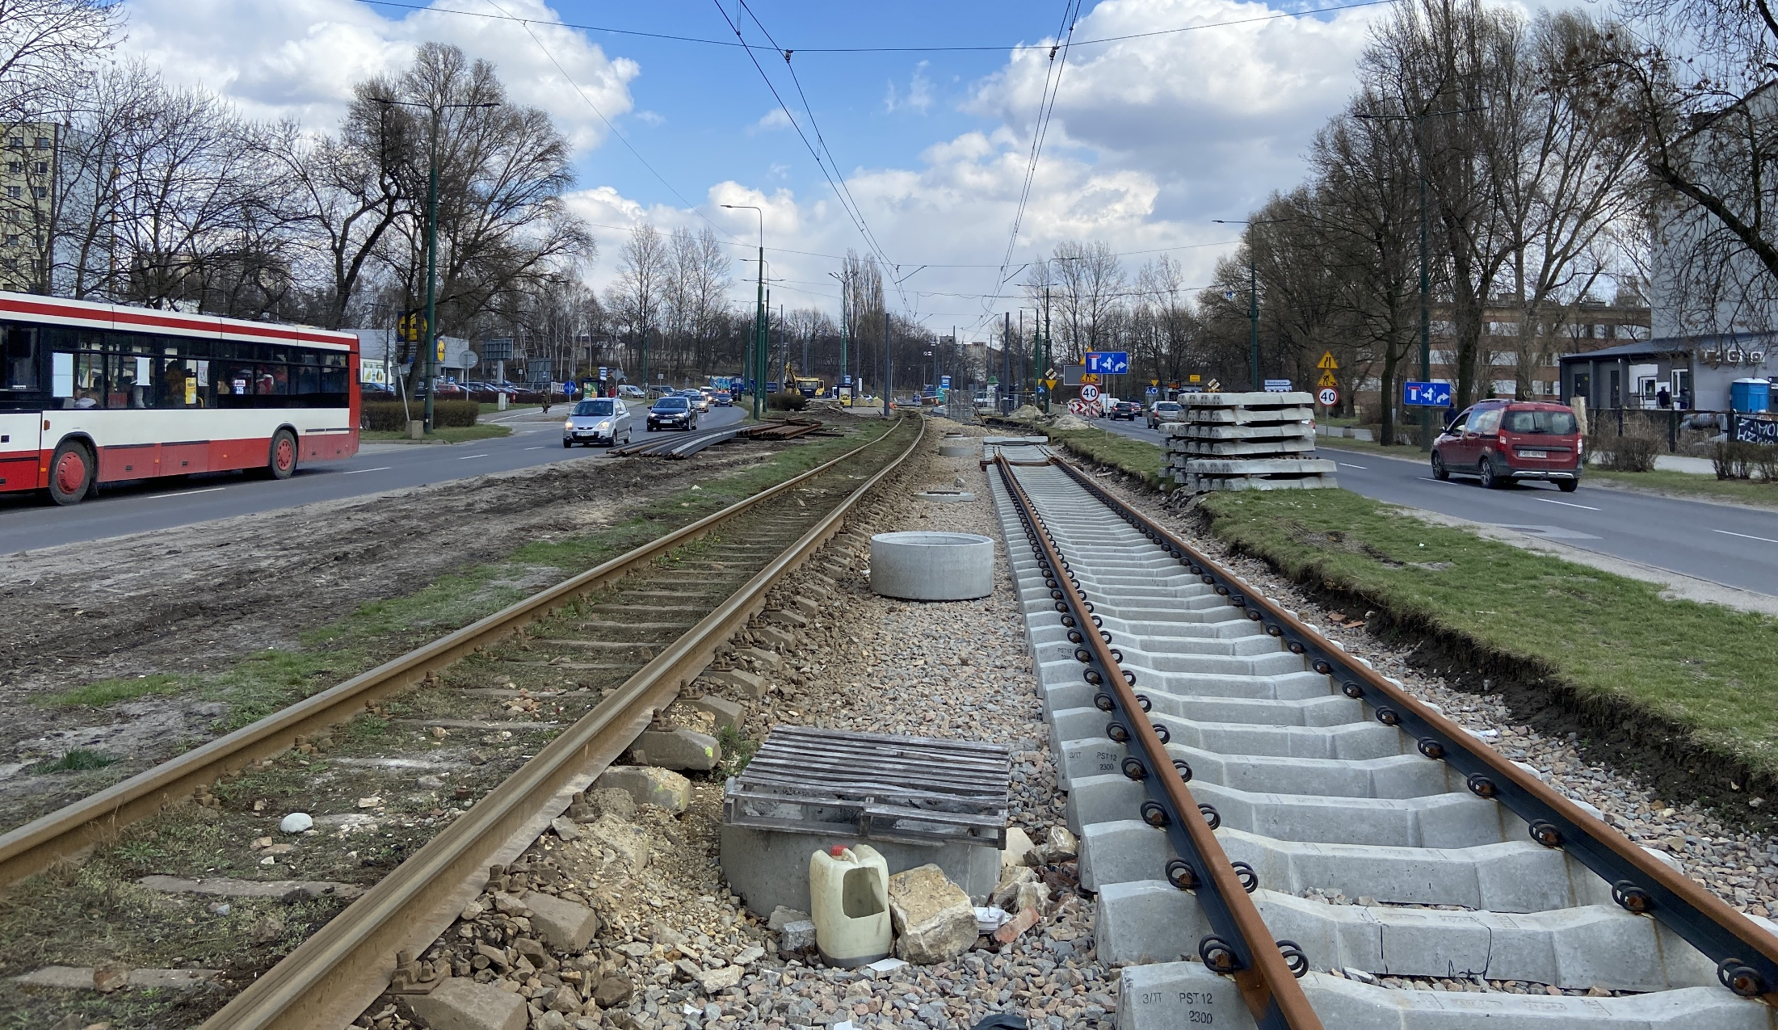
„Przebudowa torowiska tramwajowego wraz z siecią trakcyjną
w Sosnowcu w ciągu ulic: - ul. Gen. W. Andersa od ul. Wojska Polskiego do Ronda Ludwik, - ul. 1 Maja od Ronda Ludwik do Ronda E. Gierka”

Slide 29
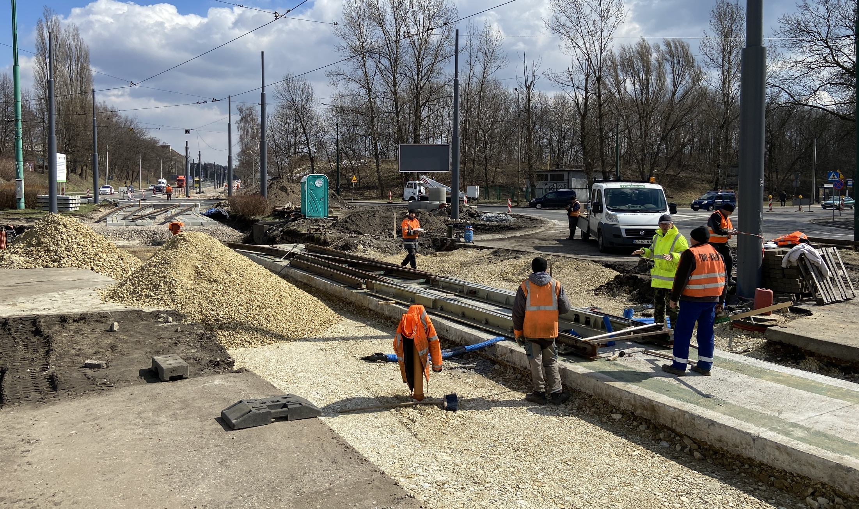
„Przebudowa torowiska tramwajowego wraz z siecią trakcyjną
w Sosnowcu w ciągu ulic: - ul. Gen. W. Andersa od ul. Wojska Polskiego do Ronda Ludwik, - ul. 1 Maja od Ronda Ludwik do Ronda E. Gierka”

Slide 30
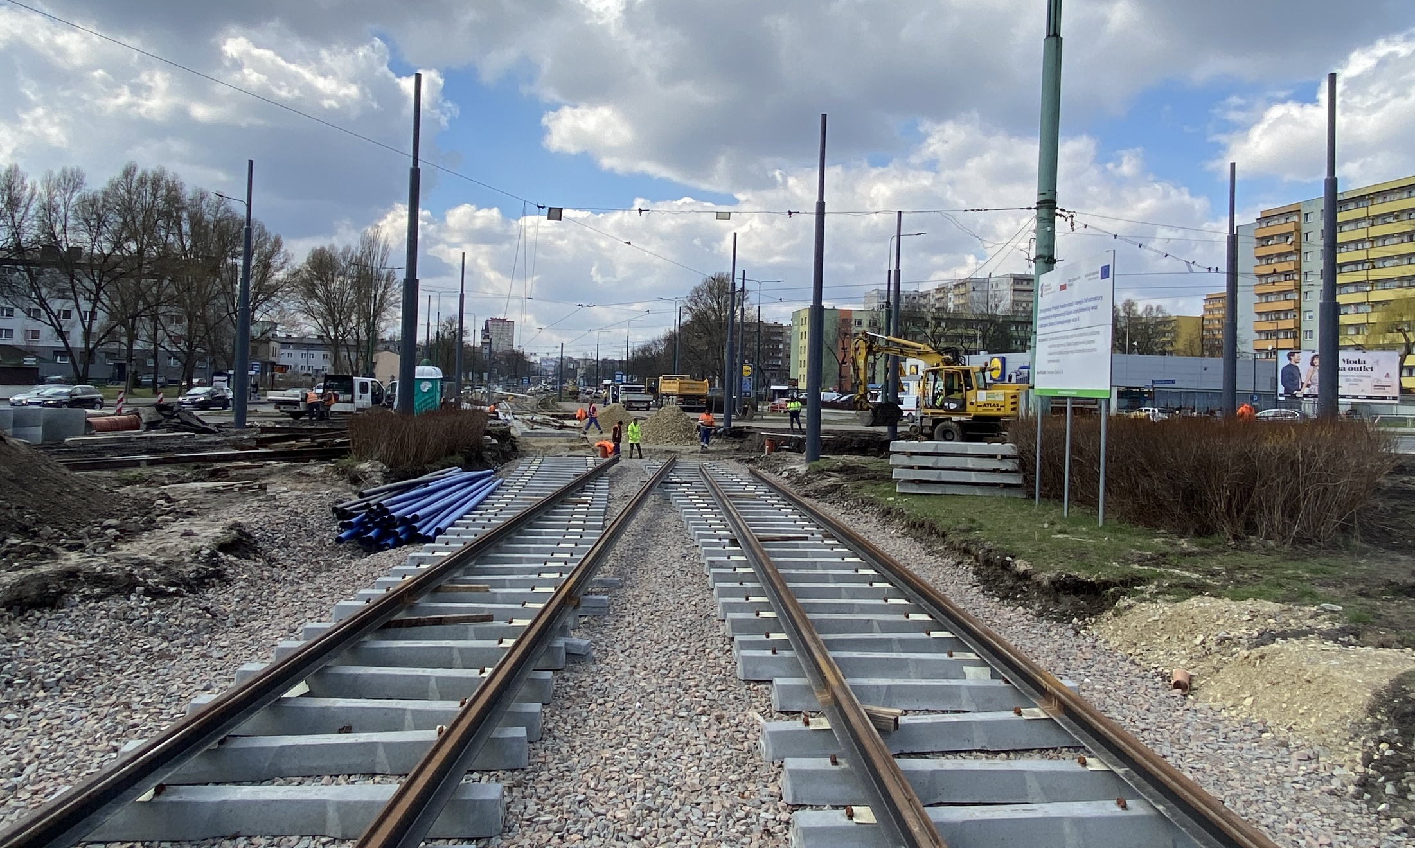
„Przebudowa torowiska tramwajowego wraz z siecią trakcyjną
w Sosnowcu w ciągu ulic: - ul. Gen. W. Andersa od ul. Wojska Polskiego do Ronda Ludwik, - ul. 1 Maja od Ronda Ludwik do Ronda E. Gierka”

Slide 31
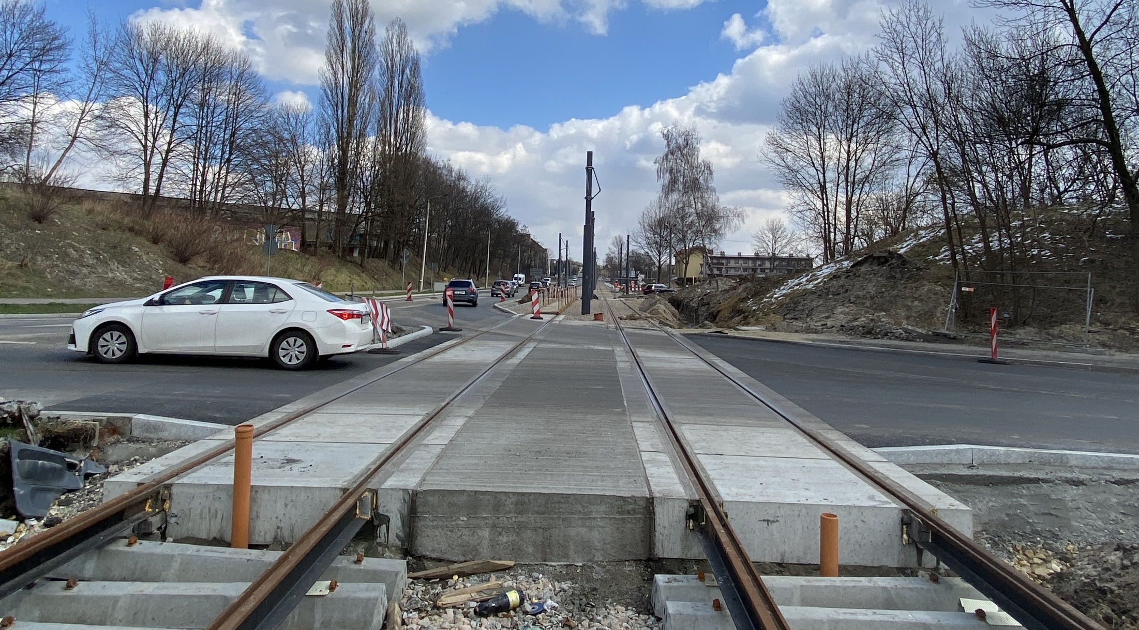
„Przebudowa torowiska tramwajowego wraz z siecią trakcyjną
w Sosnowcu w ciągu ulic: - ul. Gen. W. Andersa od ul. Wojska Polskiego do Ronda Ludwik, - ul. 1 Maja od Ronda Ludwik do Ronda E. Gierka”

Slide 32
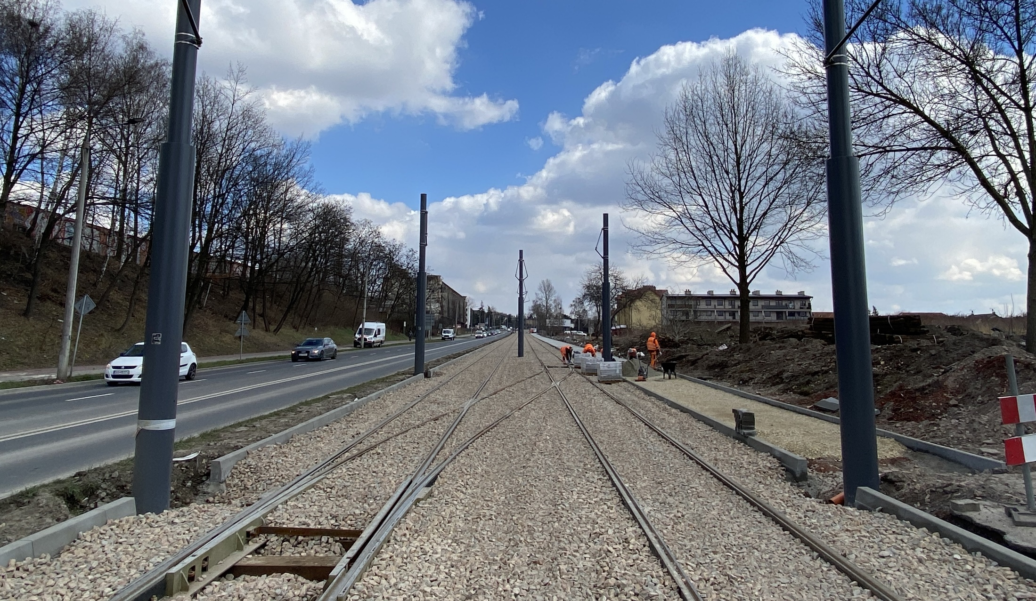
„Przebudowa torowiska tramwajowego wraz z siecią trakcyjną
w Sosnowcu w ciągu ulic: - ul. Gen. W. Andersa od ul. Wojska Polskiego do Ronda Ludwik, - ul. 1 Maja od Ronda Ludwik do Ronda E. Gierka”

Slide 33
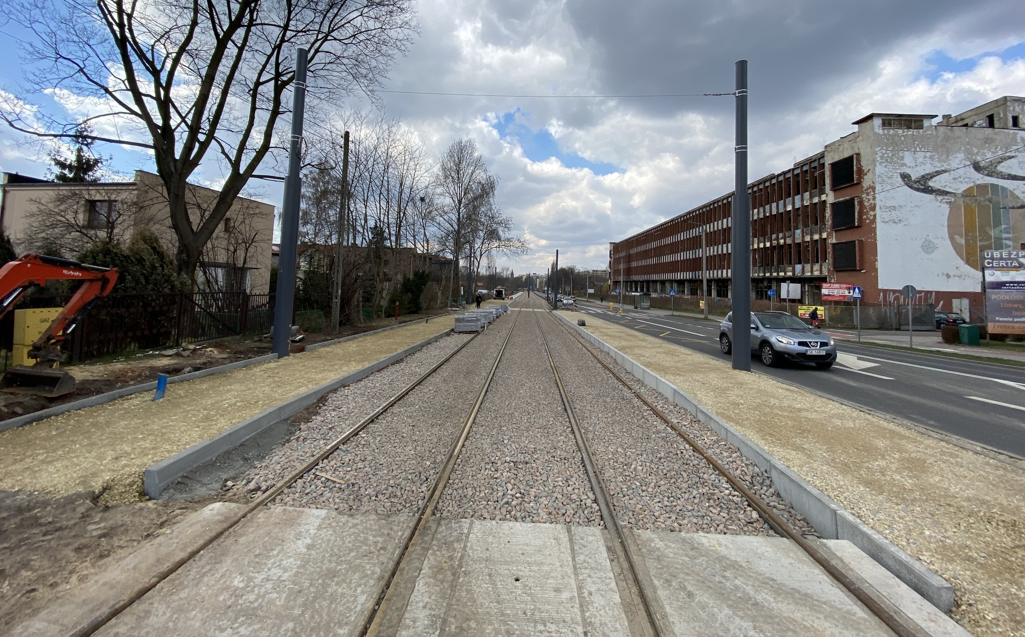
„Przebudowa torowiska tramwajowego wraz z siecią trakcyjną
w Sosnowcu w ciągu ulic: - ul. Gen. W. Andersa od ul. Wojska Polskiego do Ronda Ludwik, - ul. 1 Maja od Ronda Ludwik do Ronda E. Gierka”

Slide 34
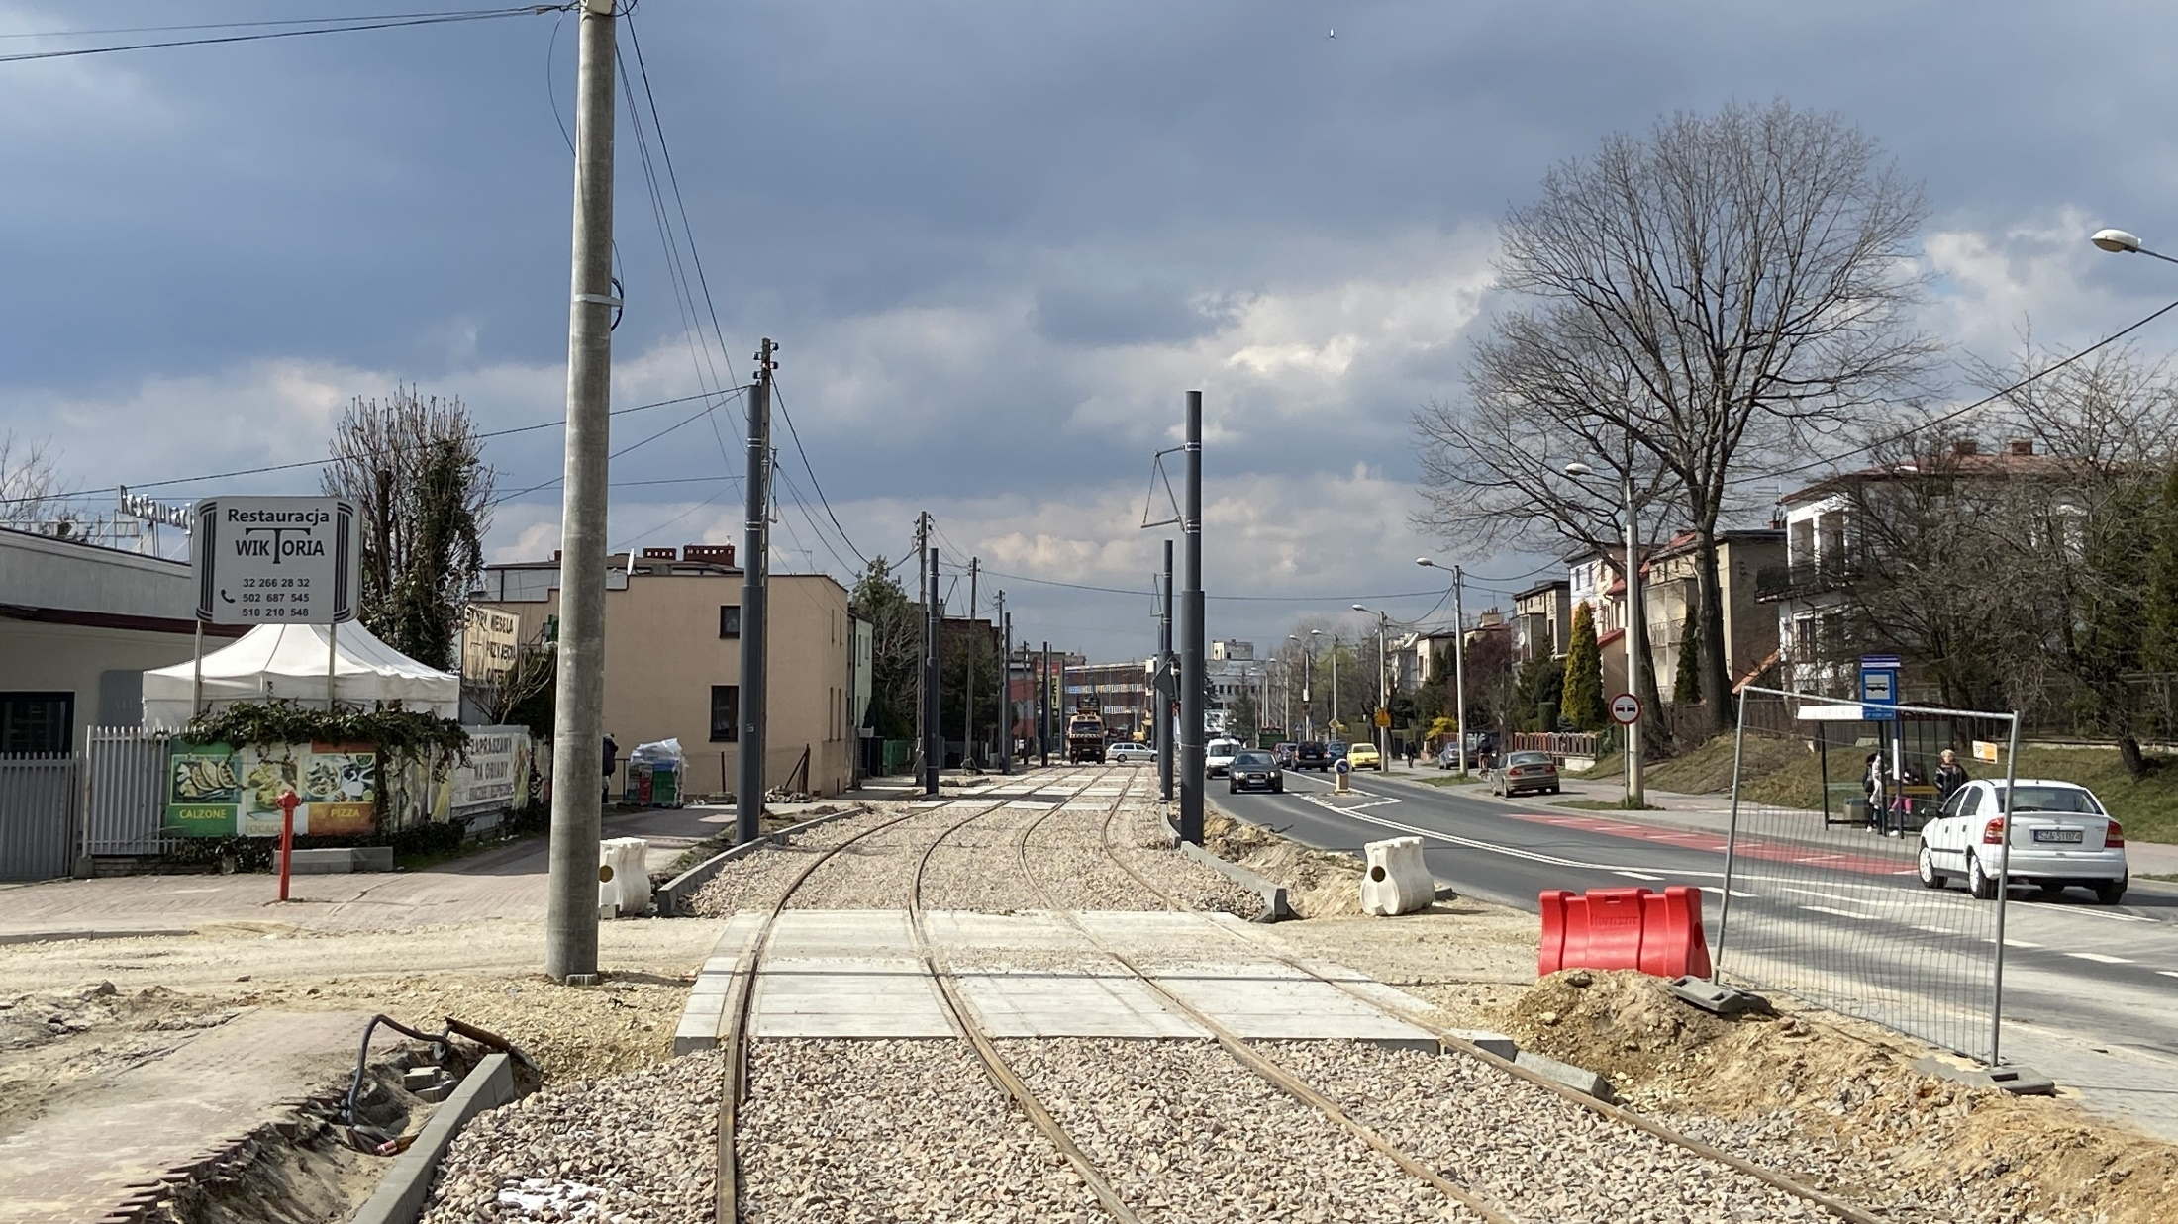
„Przebudowa torowiska tramwajowego wraz z siecią trakcyjną
w Sosnowcu w ciągu ulic: - ul. Gen. W. Andersa od ul. Wojska Polskiego do Ronda Ludwik, - ul. 1 Maja od Ronda Ludwik do Ronda E. Gierka”

Slide 35
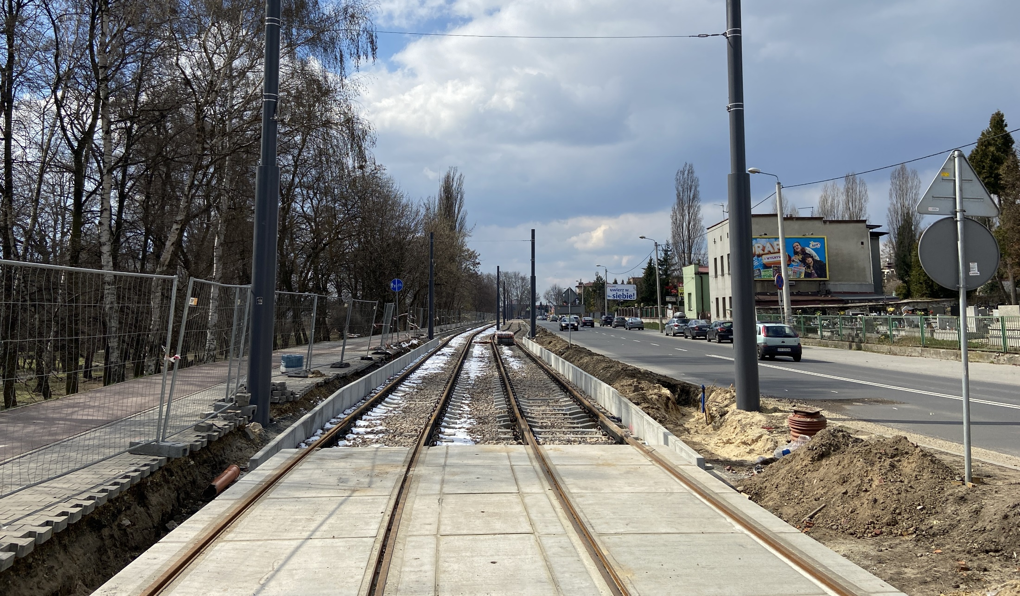
„Przebudowa torowiska tramwajowego wraz z siecią trakcyjną
w Sosnowcu w ciągu ulic: - ul. Gen. W. Andersa od ul. Wojska Polskiego do Ronda Ludwik, - ul. 1 Maja od Ronda Ludwik do Ronda E. Gierka”

Slide 36
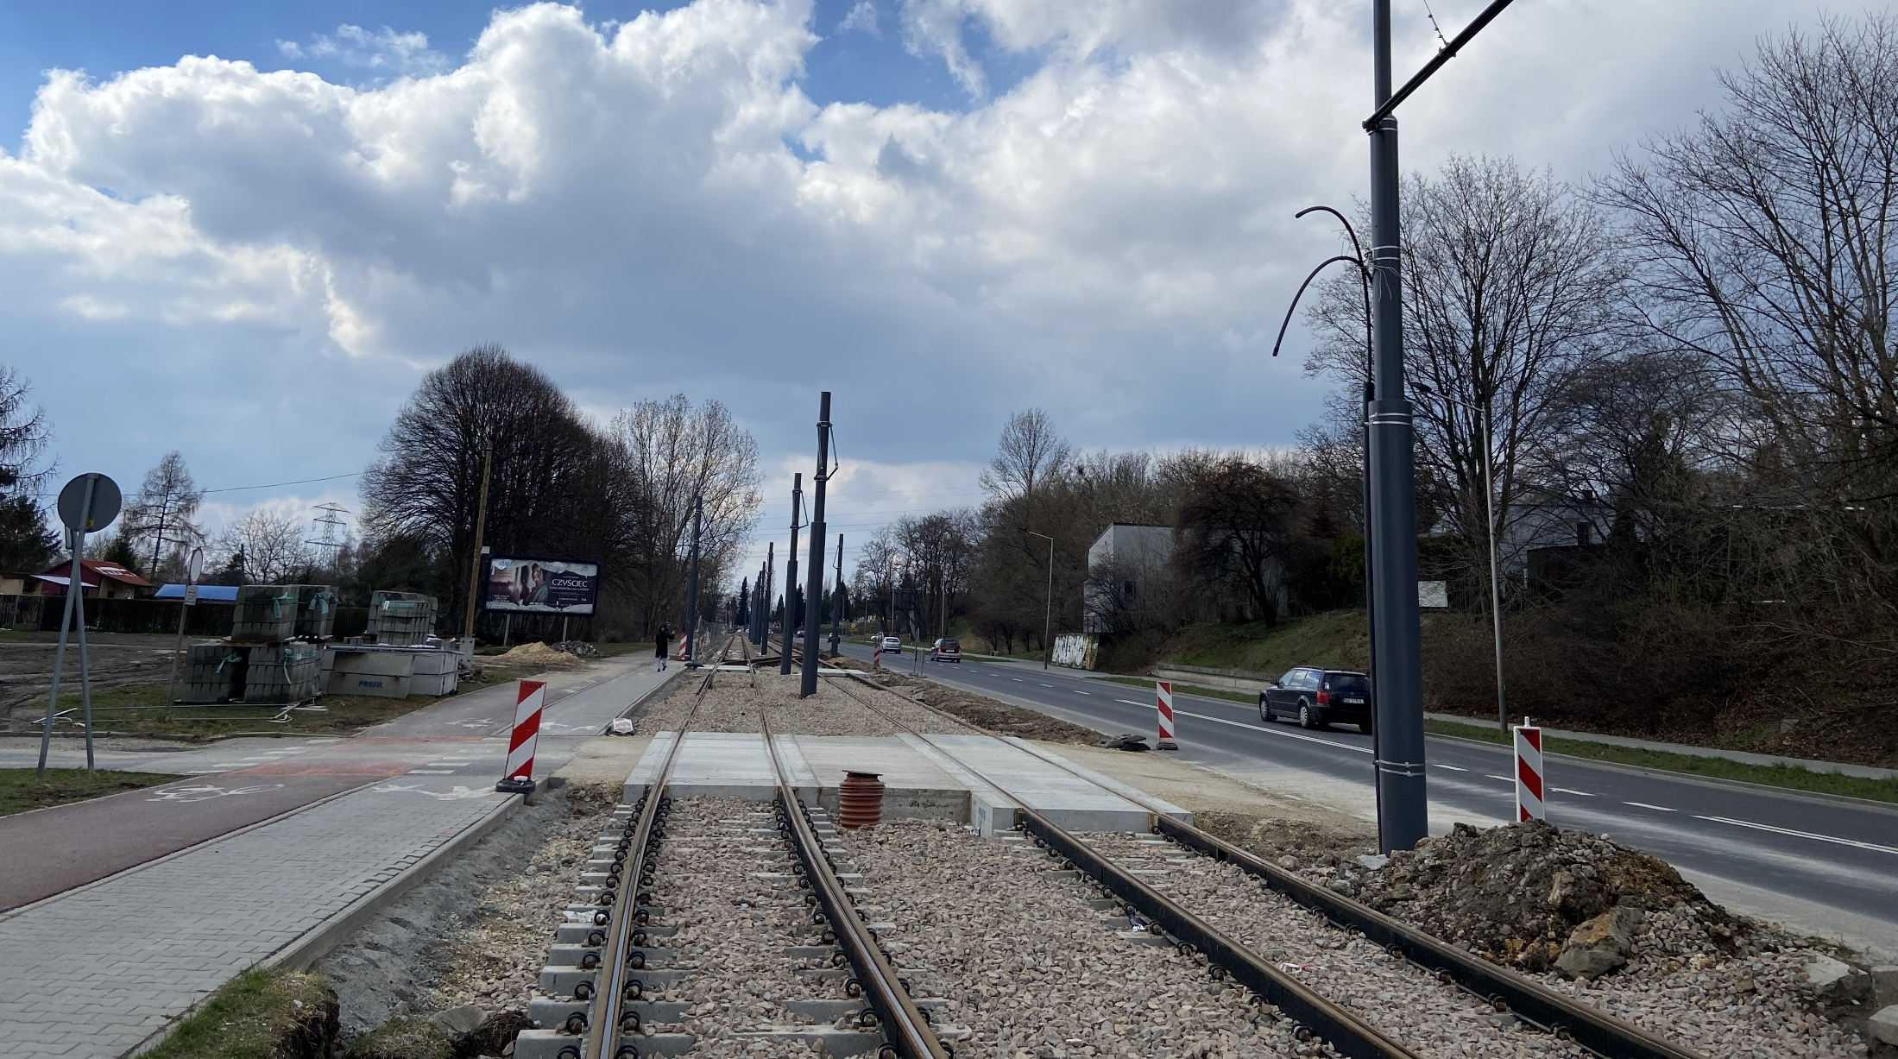
„Przebudowa torowiska tramwajowego wraz z siecią trakcyjną
w Sosnowcu w ciągu ulic: - ul. Gen. W. Andersa od ul. Wojska Polskiego do Ronda Ludwik, - ul. 1 Maja od Ronda Ludwik do Ronda E. Gierka”

Slide 37
„Przebudowa torowiska tramwajowego w ciągu ul. Małachowskiego od ul. Mościckiego do ul. 3-go Maja”
DANE ZADANIA:
Formuła zadania: Buduj
Termin realizacji: 5.11.2020 r. ÷ 05.06.2022 r.
Wartość umowna: 7 249 943,25 zł netto
Jednotorowa linia tramwajowa o długości ok. 400 mtp
Konstrukcja torowiska: na prefabrykowanych płytach, konstrukcja bezpodsypkowa

Slide 38
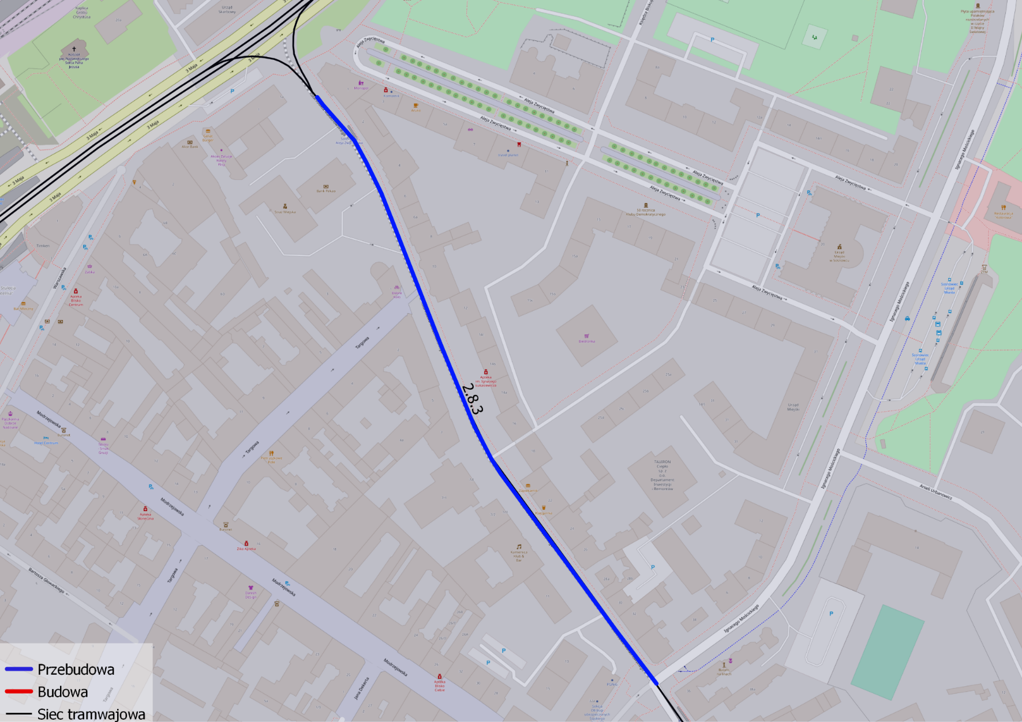
„Przebudowa torowiska tramwajowego w ciągu ul. Małachowskiego od ul. Mościckiego do ul. 3-go Maja”

Slide 39
„Przebudowa torowiska tramwajowego w ciągu ul. Małachowskiego od ul. Mościckiego do ul. 3-go Maja”
PRZEDMIOT ZAMÓWIENIA OBEJMUJE M.IN.:
Wykonanie nowego torowiska w technologii bezpodsypkowej z prefabrykowanych płyt drogowo-torowych z ciągłym elastycznym mocowaniem szyn za pomocą poliuretanów
Budowę odwodnienia liniowego i montaż skrzynek odwadniających
Przebudowę trakcji tramwajowej, kabli trakcyjnych a także oświetlenia ulicznego
AKTUALNIE PROWADZONE SĄ PRACE W ZAKRESIE:
Przebudowy kabli trakcyjnych

Slide 40
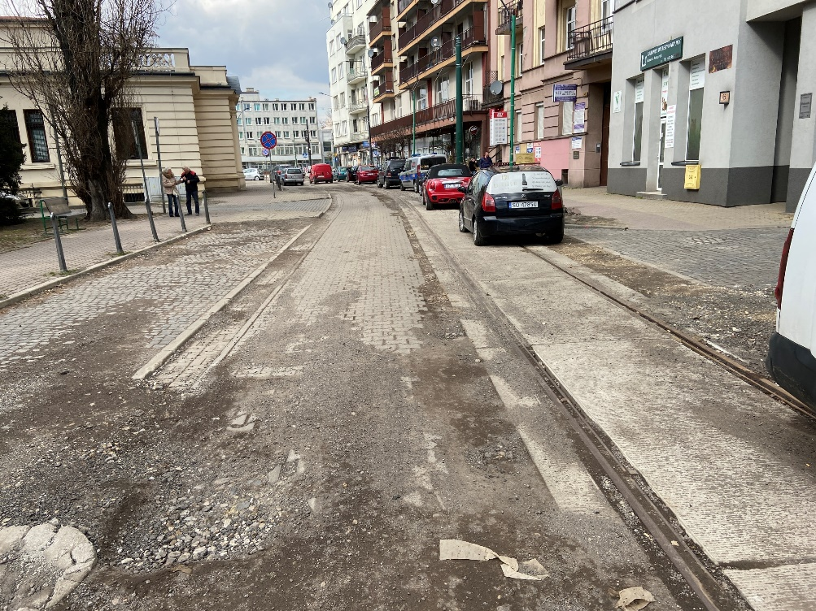
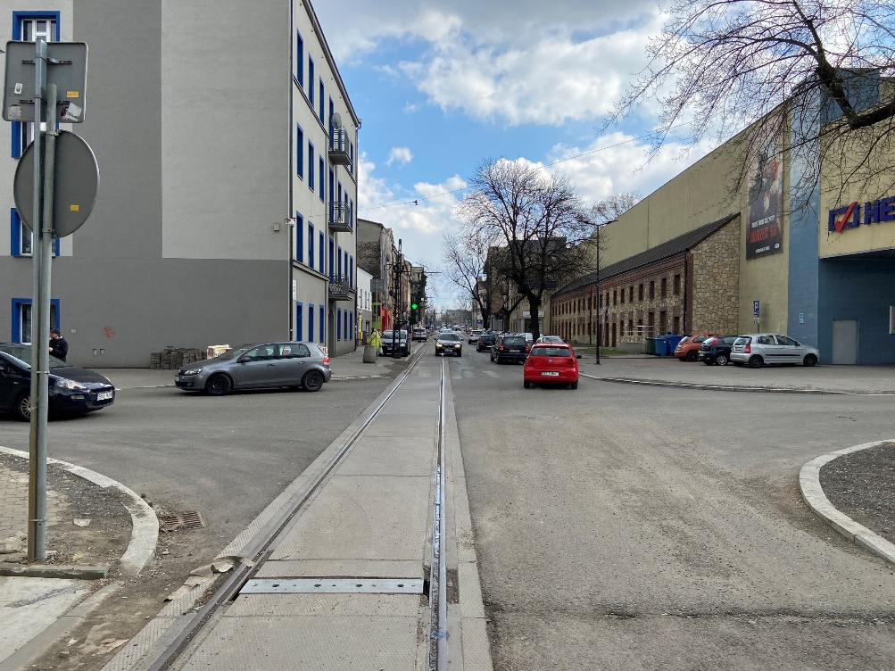
„Przebudowa torowiska tramwajowego w ciągu ul. Małachowskiego od ul. Mościckiego do ul. 3-go Maja”

Slide 41
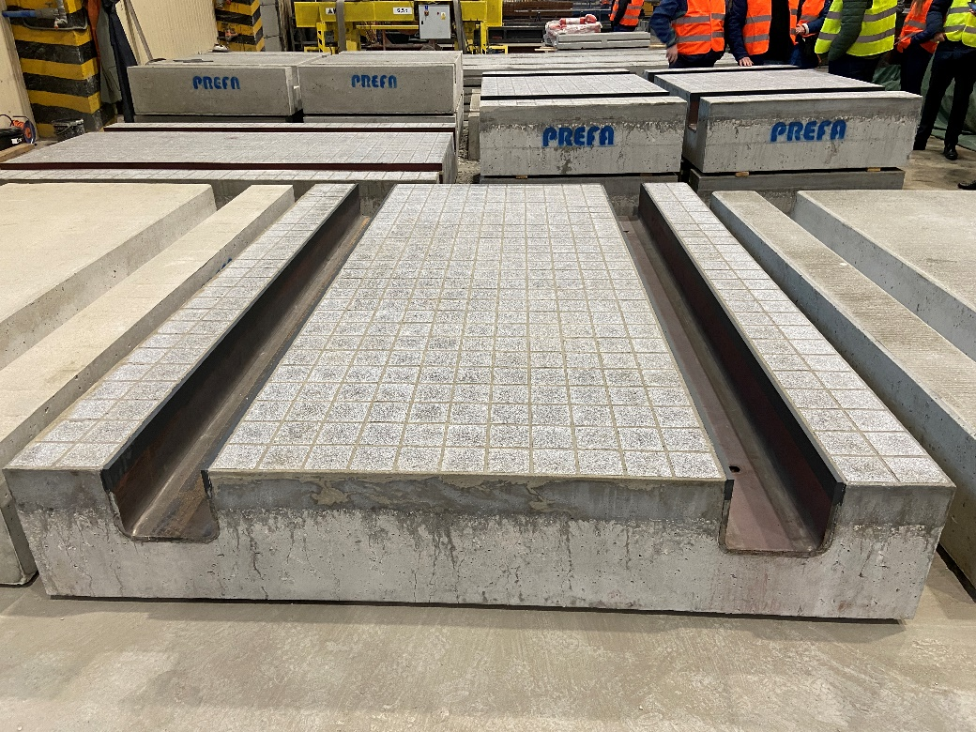
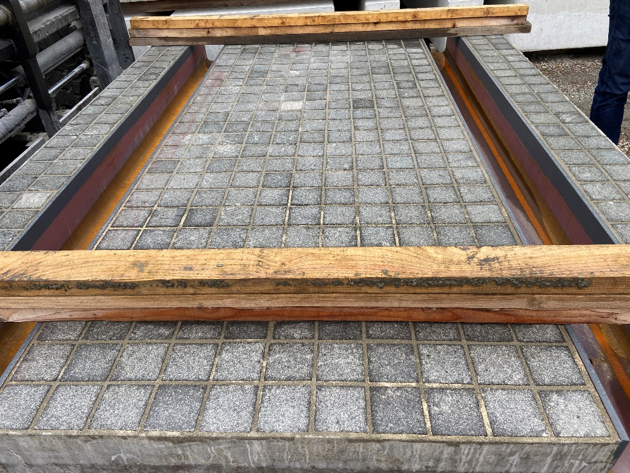
„Przebudowa torowiska tramwajowego w ciągu ul. Małachowskiego od ul. Mościckiego do ul. 3-go Maja”

Slide 42
Dziękuję za uwagę
Tramwaje Śląskie S.A.
ul. Inwalidzka 5 , 41-500 Chorzów ,
telefon: (032) 246 60 61, faks: (032) 251 00 96
www.tram-silesia.pl

